Slide 1
HITNI MEDICINSKI POSTUPCI
VJEŽBE
dr. sc. Višnja Pranjić

Slide 2
MEDICINSKE INTERVENCIJE
Dijagnostički postupak
Terapijski postupak
Priprema za transport
Pomoć pri transportu

Slide 3
DIJAGNOSTIČKI POSTUPAK
Stanje svijesti
Disanje
Rad srca
RR
Vanjsko krvarenje
Ostale ozlijede
Sigurni znaci smrti

Slide 4
PROVJERA SIGURNOSTI

Slide 5
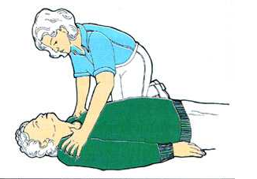
PROVJERA STANJA SVIJESTI
Ne grubo!

Slide 6
ZOVI POMOĆ
Glasno zvati pomoć
osobe koja se nalazi
u blizini

Slide 7
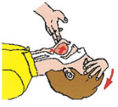
OTVORI DIŠNE PUTOVE

Slide 8
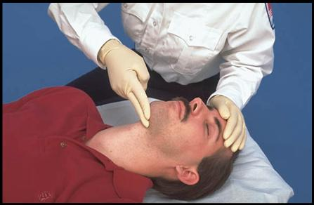

Slide 9
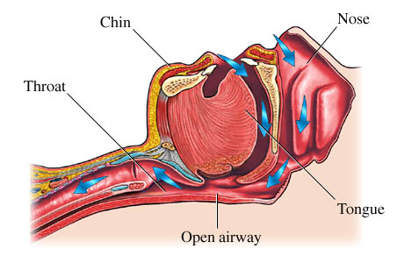
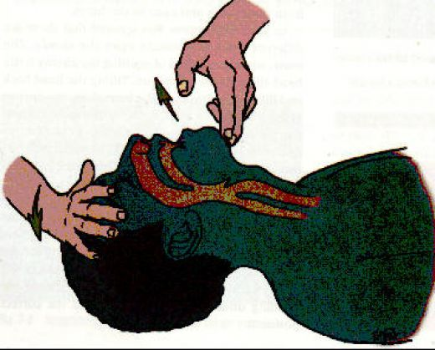
Notes:
9

Slide 10
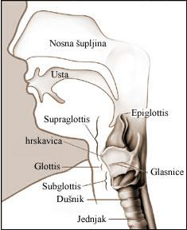
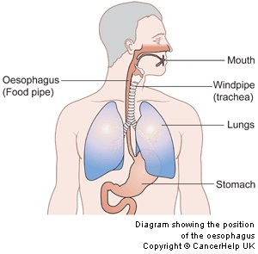
Notes:
10

Slide 11
OTVARANJE DIŠNOG PUTA KOD OZLJEDE VRATNE KRALJEŽNICE

Slide 12
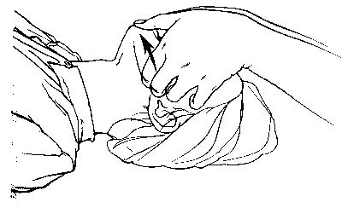
Notes:
12

Slide 13
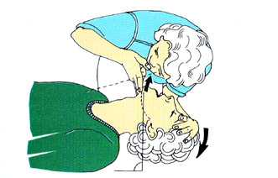
PROVJERA DISANJA
Zabaci glavu
Digni donju vilicu
Promjene
Frekvencija
GLEDAJ
SLUŠAJ
OSJEĆAJ
Notes:
13

Slide 14
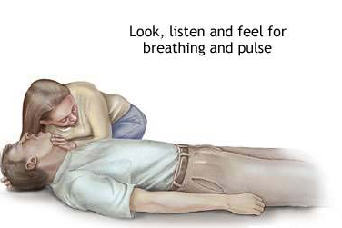
PROVJERA DISANJA
Slušaj disanje
Osjeti strujanje zraka
Gledaj pokrete prsnog koša
Notes:
14

Slide 15
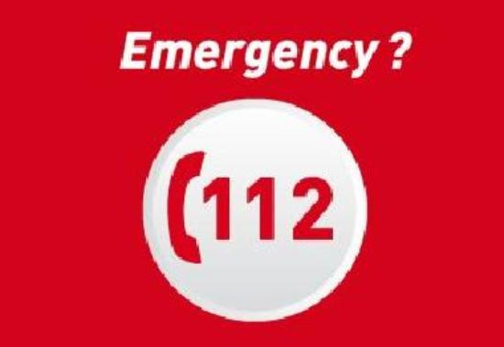
ZOVI 194 ili 112
1
Notes:
15

Slide 16
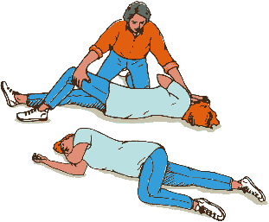
AKO OSOBA DIŠE → BOČNI POLOŽAJ
Notes:
16

Slide 17
OZLIJEDA KRALJEŽNICE → IMOBILIZACIJA
Kada posumnjati na ozljedu kralježnice?
kad se ozlijeđeni žali na bol u leđima ili vratu
kad je ozljeda popraćena gubitkom svijesti
pri svakoj težoj ozljedi glave
kod višestrukih ozljeda
Notes:
17

Slide 18
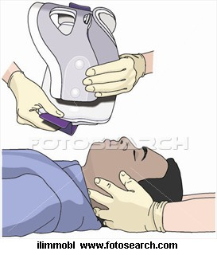

Slide 19
Notes:
19

Slide 20
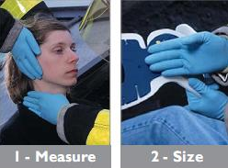
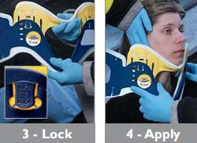
Notes:
20

Slide 21
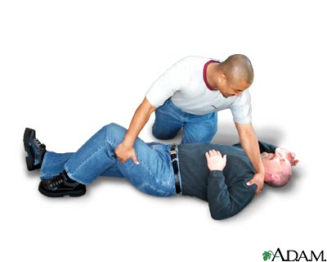
Bez svijesti, ali diše – BOČNI POLOŽAJ
Notes:
21

Slide 22
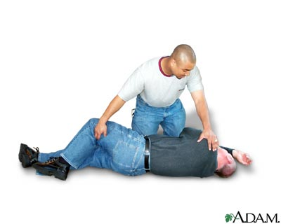
Notes:
22

Slide 23
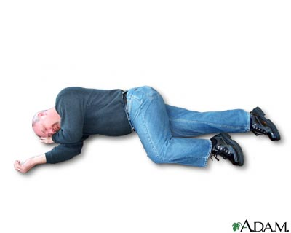
Notes:
23

Slide 24
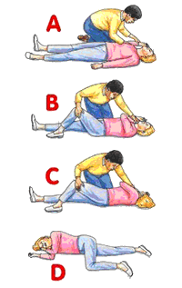

Slide 25
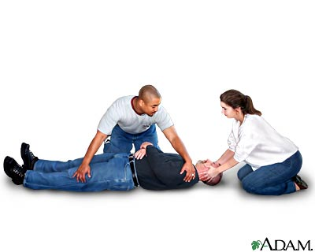
Povreda kralježnice

Slide 26
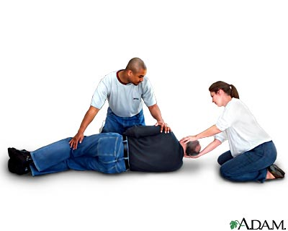

Slide 27
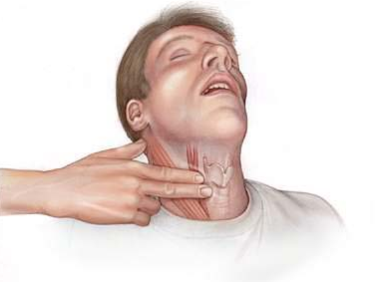
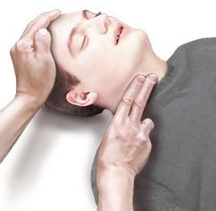
PROVJERA RADA SRCA
5-10 s

Slide 28
Radijalna arterija

Slide 29
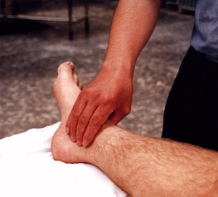
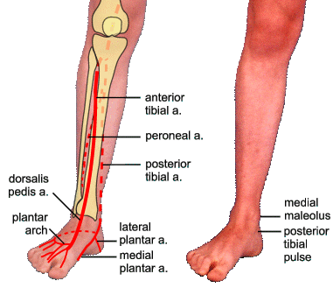
Stražnja tibijalna arterija

Slide 30
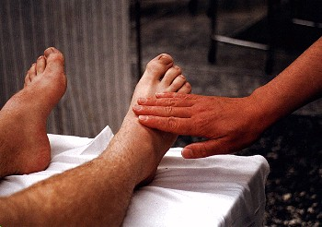
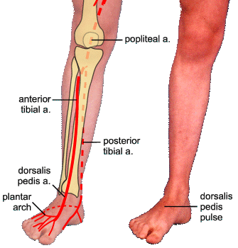
Dorzalna arterija

Slide 31
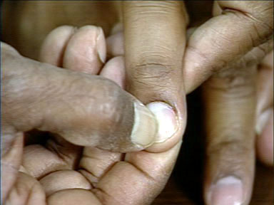
Brzina kapilarnog punjenja
Do 2 s
Notes:
31

Slide 32
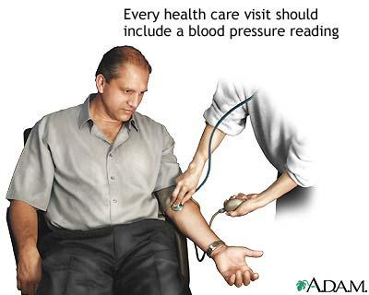
RR
Notes:
32

Slide 33
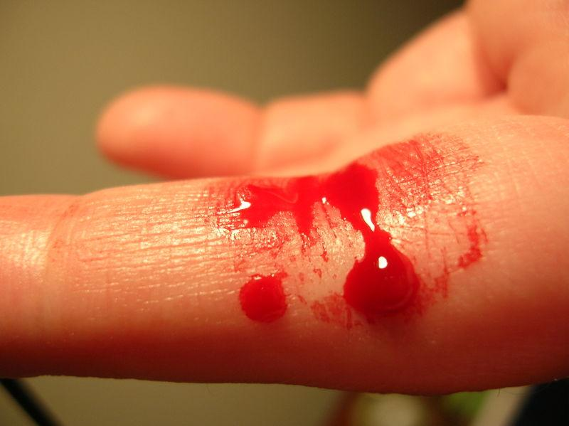
UOČAVANJE KRVARENJA
ZAUSTAVITI!

Slide 34
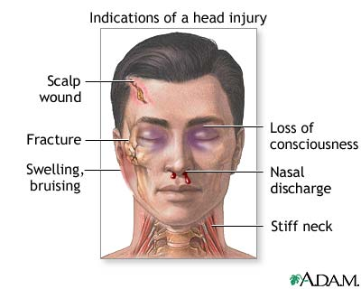
OSTALE OZLIJEDE
Od glave do pete
Notes:
34

Slide 35
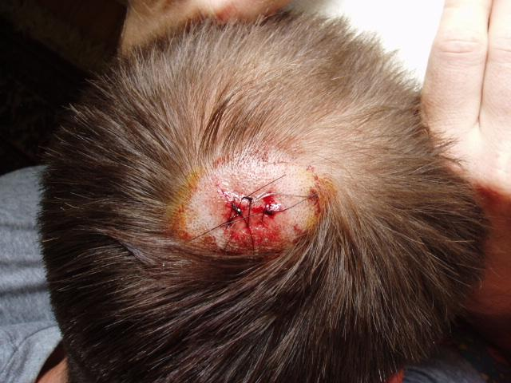
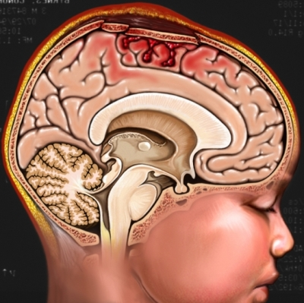
Vlasište
Notes:
35

Slide 36
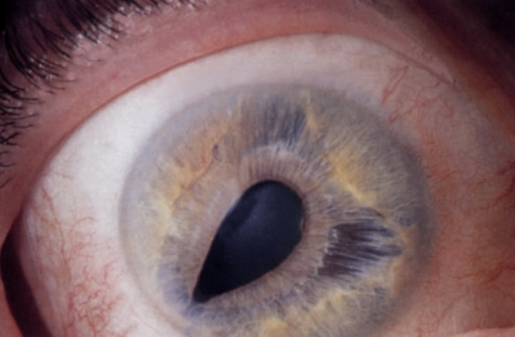
zjenice
stanje nakon traume
Notes:
36

Slide 37
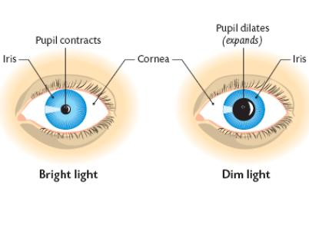
Notes:
37

Slide 38
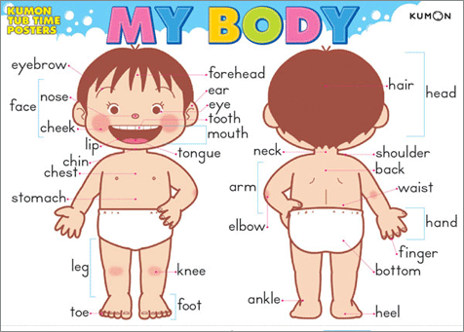
Notes:
38

Slide 39
PRIPREMA BOLESNIKA ZA PRIJEVOZ
Provjera stanja bolesnika
Provjera th postupka
Postavljanje u položaj za transport
Pričvršćivanje bolesnika
Pričvršćivanje opreme
Nošenje bolesnika do vozila
Notes:
39

Slide 40
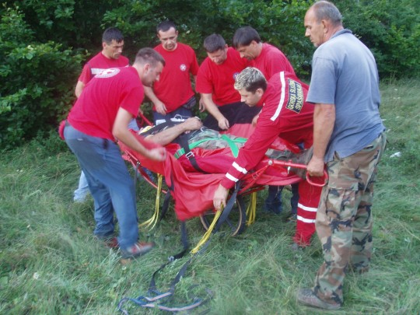
Vakuumski madrac
Notes:
40

Slide 41
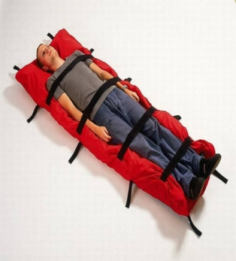
Notes:
41

Slide 42
najbrža i najhumanija metoda imobilizacije kod transporta pacijenata
Prednosti
Kruta fikscija bez pretjeranog pritiska koje osigurava cirkulaciju krvi
Brzo i lagano postavljanje
Prati individualni oblik svakog pacijenta
Izvrsna termalna izolacija
Udlage su prolazne za X-zrake
Lako se pere, dezinficira i održava
Višekratna uporaba
Materijal se sastoji od visoko kvalitetno obojenog tekstila koji je prekriven poliuretanom (plastificiran)
Notes:
42

Slide 43
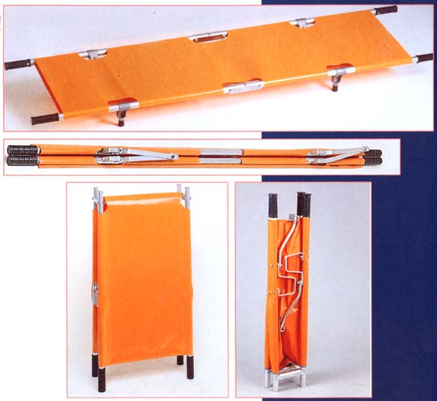
nosila
Notes:
43

Slide 44
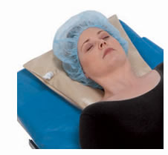
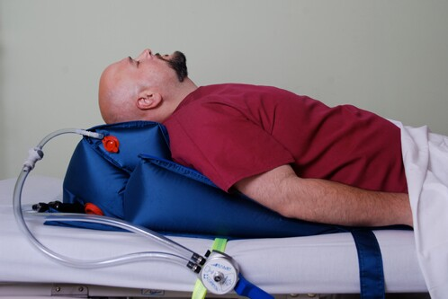
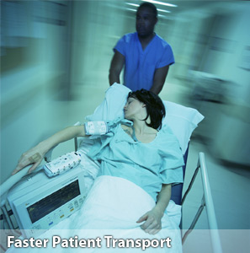
POLOŽAJ BOLESNIKA
Položaj s podignutom glavom
Notes:
44

Slide 45
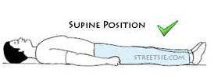
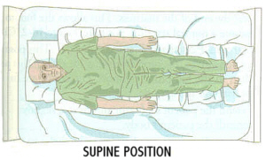
Ozljeda kralježnice
Notes:
45

Slide 46
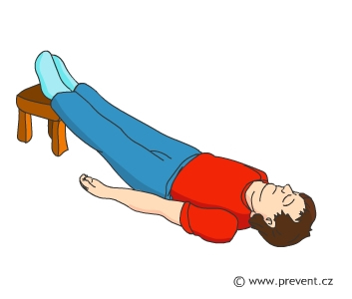
Autotransfuzijski položaj
Notes:
46

Slide 47
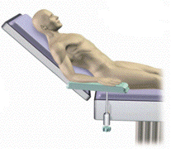
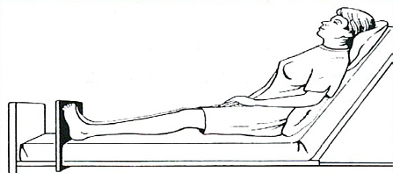
Ozlijeda prsnog koša, plućni i srčani bolesnici
Notes:
47

Slide 48
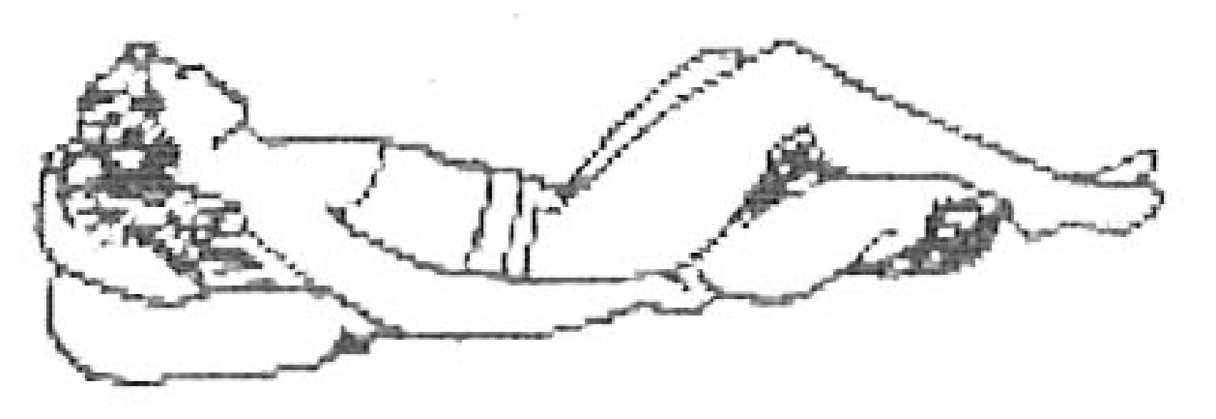
Ozljeda trbuha
Notes:
48

Slide 49
Ozljeda zdjelice
Notes:
49

Slide 50
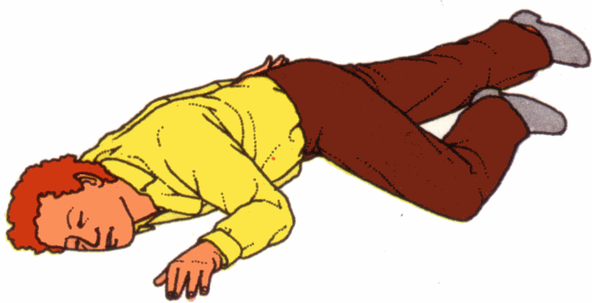
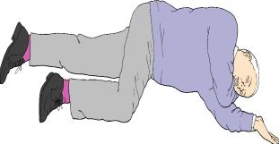
Bez svijesti
Notes:
50

Slide 51
KARDIOPULMONALNA REANIMACIJA
Notes:
51

Slide 52
KARDIOPULMONALNA REANIMACIJA
Postupak kojim se želi uspostaviti cirkulacija oksigenirane krvi nakon iznenadnog pulmonarnog i/ili kardialnog aresta
Vanjsku masažu srca i plućnu ventilaciju može izvoditi
BILO TKO AKO ZNA KAKO SE TO RADI
BILO GDJE
BEZ IKAKVE OPREME
Notes:
52

Slide 53
Oko 700,000 kardijalnih aresta na godinu u Europi
Preživljavanje do bolnice iznosi
5-10%
Rana reanimacija i promptna defibrilacija (unutar 1-2 minute) može rezultirati >60% preživljavanja
Notes:
53

Slide 54
KARDIOPULMONALNA REANIMACIJA
Vanjska masaža srca +
ventilacija pluća
2. Samo vanjska masaža srca
Djelotvorna samo tijekom ≈ 5 minuta
NE preporuča se u izvan bolničkim uvjetima
Notes:
54

Slide 55
KARDIOPULMONALNA REANIMACIJA
KPR osigurava oko 1/4 do 1/3 normalnog protoka krvi
Spasiočev udah sadrži 16% kisika (spontani udah - 21%)
Notes:
55

Slide 56
ZAPOČNI KPR ODMAH!!!
Veće šanse za preživljavanje
Oštećenja mozga započinju unutar 4-6 minuta
Oštećenja mozga su SIGURNA nakon 10 minuta BEZ KPR
Notes:
56

Slide 57
ČAK I S USPJEŠNOM KPR, VEĆINA NEĆE PREŽIVJETI BEZ NAPREDNOG ODRŽAVANJA ŽIVOTA
Napredno održavanje života uključuje:
DEFIBRILACIJU
KISIK
TERAPIJU LIJEKOVIMA
Notes:
57

Slide 58
LANAC PREŽIVLJAVANJA
Notes:
58

Slide 59
KARDIOPULMONALNA REANIMACIJA
Siguran pristup
Provjeri odgovor
Zovi pomoć
Otvori dišni put
Provjeri disanje
Zovi 194 ili 112
30 kompresija
2 upuha
Notes:
59

Slide 60
SIGURAN PRISTUP!
MJESTO DOGAĐAJA
SPASILAC
OZLIJEĐENI
PASIVNI PROMATRAČI
Siguran pristup
Provjeri odgovor
Zovi pomoć
Otvori dišni put
Provjeri disanje
Zovi 194 ili 112
30 kompresija
2 upuha
Notes:
60

Slide 61
SIGURAN PRISTUP!
SARS
SARS
TUBERKULOZA
HIV – nije zabilježeno
Zovi pomoć
2 upuha

Slide 62
PROVJERI ODGOVOR
Siguran pristup
Provjeri odgovor
Zovi pomoć
Otvori dišni put
Provjeri disanje
Zovi 194 ili 112
30 kompresija
2 upuha

Slide 63
PROVJERI ODGOVOR
Lagano protresite i pitajte “Jeste li dobro?”
Ako odgovora:
OSTAVIE GA U POLOŽAJU U KOJEM STE GA NAŠLI
SAZNAJTE ŠTO SE DOGODILO
REDOVITO GA PROVJERAVATE
Notes:
63

Slide 64
Ako NE odgovora ZOVI POMOĆ
Siguran pristup
Provjeri odgovor
Zovi pomoć
Otvori dišni put
Provjeri disanje
Zovi 194 ili 112
30 kompresija
2 upuha

Slide 65
OTVORI dišni PUT
Siguran pristup
Provjeri odgovor
Zovi pomoć
Otvori dišni put
Provjeri disanje
Zovi 194 ili 112
30 kompresija
2 upuha

Slide 66
OTVORI dišni PUT
Stavite ruku na čelo i nježno zabacite glavu
Vrhove svojih prstiju postavite na vrh brade i podizanjem brade otvorite dišne putove
Notes:
66

Slide 67
OTVORI dišni PUT
Zabaci glavu, digni bradu + gurni čeljust
- Zdravstveni radnici
Notes:
67

Slide 68
PROVJERI DISANJE
Siguran pristup
Provjeri odgovor
Zovi pomoć
Otvori dišni put
Provjeri disanje
Zovi 194 ili 112
30 kompresija
2 upuha
Notes:
68

Slide 69
PROVJERI DISANJE
GLEDAJ POMICANJE PRSNOG KOŠA
SLUŠAJ
ZVUK DISANJA NAD USTIMA OZLIJEĐENOG
OSJEĆAJ
ZRAČNU STRUJU NA SVOM OBRAZU
Notes:
69

Slide 70
PROVJERI DISANJE
GLEDAJ POMICANJE PRSNOG KOŠA
SLUŠAJ
ZVUK DISANJA NAD USTIMA OZLIJEĐENOG
OSJEĆAJ
ZRAČNU STRUJU NA SVOM OBRAZU
Notes:
70

Slide 71
PROVJERI DISANJE
SLUŠAJ
Hrkanje
Klokotanje
Dahtanje
Soptanje
Pucketanje
Pjenušanje
Notes:
71

Slide 72
PROVJERI DISANJE
Najduže 10 s
Ako postoji ikakva sumnja u normalno disanje ponašaj se kao da disanje NIJE normalno
Notes:
72

Slide 73
PROVJERI DISANJE
Ako diše NORMALNO →
BOČNI POLOŽAJ
Pošaljite po pomoć ili zovite hitnu medicinsku pomoć
Stalno provjeravajte disanje

Slide 74
AGONALNO DISANJE
Nekoliko minuta nakon kardijalnog aresta
Žrtva diše:
JEDVA ili
RIJETKO I GLASNO HVATA ZRAK
NE SMIJE se zamijeniti s normalnim disanjem
Javlja se u oko 40% kardijalnih aresta
Prepoznaj kao
ZNAK KARDIJALNOG ARESTA
Notes:
74

Slide 75
AKO NE DIŠE NORMALNO →
ZOVI POMOĆ
Siguran pristup
Provjeri odgovor
Zovi pomoć
Otvori dišni put
Provjeri disanje
Zovi 194 ili 112
30 kompresija
2 upuha
Notes:
75

Slide 76
30 KOMPRESIJA NA PRSNU KOST
Siguran pristup
Provjeri odgovor
Zovi pomoć
Otvori dišni put
Provjeri disanje
Zovi 194 ili 112
30 kompresija
2 upuha
Notes:
76

Slide 77
30 KOMPRESIJA NA PRSNU KOST
U prvih nekoliko
minuta nakon kardijalnog
aresta koji nije
uzrokovan asfiksijom,
koncentracija kisika
u krvi ostaje visoka.
Zato je u početku
aresta ventilacija
manje bitna od vanjske
masaže srca.
Notes:
77

Slide 78
30 KOMPRESIJA NA PRSNU KOST
Klekni sa strane žrtve
Postavi korijen dlana jedne ruke na sredinu prsne kosti
Korijen dlana druge ruke stavi iznad prve
Isprepleti prste
Notes:
78

Slide 79
30 KOMPRESIJA NA PRSNU KOST
Postavi se okomito na žrtvin prsni koš
Utisni prsni koš
Frekvencija 120/min
Dubina 4-5 cm
Kompresija i opuštanje traju jednako
Notes:
79

Slide 80
30 KOMPRESIJA NA PRSNU KOST
Nakon svake kompresije potpuno opusti pritisak bez odvajanja svojih ruku od žrtvine prsne kosti
Ako je moguće svake 2 minute promijeniti osobu koja izvodi vanjsku masažu srca

Slide 81
UMJETNO DISANJE
Siguran pristup
Provjeri odgovor
Zovi pomoć
Otvori dišni put
Provjeri disanje
Zovi 194 ili 112
30 kompresija
2 upuha
Notes:
81

Slide 82
UMJETNO DISANJE
Nakon 30 kompresija ponovo otvori dišni put
Stisni mekani dio nosa rukom koja je na čelu
Normalno udahni
Svojim usnama obuhvati žrtvina usta

Slide 83
UMJETNO DISANJE
Polagano upuhni zrak
Upuh traje 1 s
Promatraj podizanje prsnog koša
Drži glavu i dalje zabačenu i bradu podignutu
Notes:
83

Slide 84
UMJETNO DISANJE
Odmakni svoja usta od žrtvinih
Promatraj spuštanje prsnog koša
Ponovi upuh
Nastavi s vanjskom masažom srca
Notes:
84

Slide 85
UMJETNO DISANJE S POMAGALIMA
Usta na orofaringealni tubus
Usta na orofaringealni tubus
Notes:
85

Slide 86
POSTAVLJANJE OROFARINGEALNOG TUBUSA
Odredi veličinu tubusa
Notes:
86

Slide 87
POSTAVLJANJE OROFARINGEALNOG TUBUSA
Otvori bolesnikova usta
Notes:
87

Slide 88
POSTAVLJANJE OROFARINGEALNOG TUBUSA postavi tubus
Notes:
88

Slide 89
UMJETNO DISANJE S POMAGALIMA
Usta na đepnu masku
Usta na đepnu masku
Notes:
89

Slide 90
UMJETNO DISANJE S POMAGALIMA
Disanje s ručnim respiratorom
Disanje s ručnim respiratorom
Notes:
90

Slide 91
DISANJE S RUČNIM RESPIRATOROM
Ispod maske staviti airway
Prednost:
Bolesnik dobiva zrak iz atmosfere – 21% kisika
Nema izravnog dodira s bolesnikom
Nema “napuhavanja pluća” – jednim stiskom max 800-1200 ml
Možemo priključiti kisik
Notes:
91

Slide 92
UMJETNO DISANJE S POMAGALIMA
Disanje s pozitivnim tlakom
Disanje s pozitivnim tlakom
Notes:
92

Slide 93
UMJETNO DISANJE BEZ POMAGALA
Usta na usta

Slide 94
UMJETNO DISANJE BEZ POMAGALA
Usta na nos
Teška ozljeda usta
Usta se ne mogu otvoriti
Spašavanje u vodi
Teško postići prijanjanje
Notes:
94

Slide 95
UMJETNO DISANJE BEZ POMAGALA
Usta na usta i nos
Notes:
95

Slide 96
UMJETNO DISANJE BEZ POMAGALA
Usta na stomu
Notes:
96

Slide 97
UMJETNO DISANJE – PRSNI KOŠ SE NE DIŽE
Provjeri usnu šupljinu i ukloni vidljivu opstrukciju
Provjeri je li glava pravilno zabačena i brada podignuta
Ne pokušavaj primijeniti više od 2 upuha
Notes:
97

Slide 98
DISTENZIJA ŽELUCA
Prilikom ventilacije zrak kroz jednjak ulazi u želudac – rastezanje
RAZLOZI:
Nedovoljno zabačena glava
Nedovoljno stisnut nos
Nema dobre hermatizacije
Prebrza/prespora ventilacija
Najčešće kod djece →
prejak zabačaj glave, presnažna ventilacija
Notes:
98

Slide 99
DISTENZIJA ŽELUCA
VELIKA OPASNOST OD POVRAĆANJA I ASPIRACIJE!!!
Okreni žrtvu na bok
Oslobodi dišne putove
Pritisni na područje epigastrija
Pripremi aspirator
Notes:
99

Slide 100
NASTAVI KPR
30 2
Notes:
100

Slide 101
NASTAVI KPR
Prekini postupak
SAMO AKO
žrtva počne normalno disati →
radi ponovne procjene
Inače
NE PREKIDAJ REANIMACIJU!!!
Notes:
101

Slide 102
KPR SAMO VANJSKOM MASAŽOM SRCA
Ako NE ZNATE ili NE ŽELITE primjijeniti umjetno disanje
Neprekidno 100-120/min
Ne prekidaj reanimaciju dok žrtva ne počne normalno disati

Slide 103
KPR SE NASTAVLJA
Dok:
NE STIGNE STRUČNA POMOĆ I PREUZME POSTUPAK
ŽRTVA NE POČNE NORMALNO DISATI
SE NE UMORITE
Notes:
103

Slide 104
DEFIBRILACIJA
Notes:
104

Slide 105
DEFIBRILACIJA
primjena istosmjerne struje kroz srce bolesnika, a s ciljem prekidanja letalnih aritmija
ventrikularna fibrilacija - VF (najčešćeg uzroka kardijalnog aresta)
ventrikularne tahikardije bez pulsa - VT
Notes:
105

Slide 106
DEFIBRILACIJA
Ventrikularna fibrilacija
(VF)
Notes:
106

Slide 107
DEFIBRILACIJA
Karakterizirana je širokim blago nepravilnim
kompleksima 100 do 250 u minuti, a bez palpabilnog
pulsa
Ventrikularna tahikardija bez pulsa
(VT)
Notes:
107

Slide 108
DEFIBRILACIJA
Jedina uspješna terapija VF i VT
Uspješnost naglo opada produljenjem trajanja srčanog zastoja
Svaka minuta od početka zastoja do primjene prvog električnog udara umanjuje uspješnost oživljavanja
7-10%
Notes:
108

Slide 109
DEFIBRILACIJA
Prema novim smjernicama ako pacijent doživi arest pred timom HMP indicirana je neodgodiva defibrilacija.
Notes:
109

Slide 110
DEFIBRILACIJA
Ako s odgodom zateknemo pacijenta u kardijalnom arestu (duže od 5 min), prvo se provodi vanjska masaža srca i umjetno disanje (2 min) i tek tada se pristupi defibrilaciji.
Notes:
110

Slide 111
DEFIBRILACIJA
Defibrilira se jednim DC šokom (engl. direct current - u prijevodu, direktni, istosmjerni strujni), nakon čega slijedi 2 minute vanjske masaže srca i ventilacije, a potom se provjerava ritam i puls
Notes:
111

Slide 112
DEFIBRILACIJA
Siguran pristup
Provjeri odgovor
Zovi pomoć
Otvori dišni put
Provjeri disanje
Zovi 94 ili 112
Pričvrsti defibrilator
Prati glasovne upute
Notes:
112

Slide 113
AUTOMATSKI VANJSKI DEFIBRILATOR (AED)
Neki AED će se automatski upaliti kad se otvori poklopac
Slijedite glasovne i znakovne upute

Slide 114
JASTUČIĆE S ELEKTRODAMA ZALIJEPITE NA PRSNI KOŠ
Notes:
114

Slide 115
BUDITE SIGURNI DA NITKO NIJE U KONTAKTU S UNESREĆENIM KADA AED ANALIZIRA RITAM
Notes:
115

Slide 116
NAZNAČEN UDAR
Uvjerite se da nitko
nije u dodiru sa žrtvom
Pritisnite tipku za
defibrilaciju prema uputama
(potpuno automatizirani
AED-i automatski će
izvesti defibrilaciju)
Notes:
116

Slide 117
ŠOK JE ISPORUČEN, NASTAVITE PREMA GLASOVNIM/ZNAKOVNIM UPUTAMA
30 2
Notes:
117

Slide 118
ŠOK NIJE SAVJETOVAN, NASTAVITE PREMA GLASOVNIM/ZNAKOVNIM UPUTAMA
30 2

Slide 119
PREDNOST SAMOLJEPLJIVIH ELEKTRODA
Stalni nadzor srčane akcije
Kroz iste elektrode obavlja se defibrilacija
Nema iskrenja
Notes:
119

Slide 120
STANDARDNI RUČNI DEFIBRILATOR
Notes:
120

Slide 121
PREKORDIJALNI UDARAC
Unutar 30 s od nastanka srčanog zastoja
Samo ako defibrilacija nije moguća
Učinak – “defibrilator” niže energije
Normalni srčani ritam može prevesti u VT
Notes:
121

Slide 122
AKO ŽRTVA POČNE NORMALNO DISATI SMJESTITE JE U BOČNI POLOŽAJ
Notes:
122

Slide 123
Notes:
123

Slide 124
Siguran pristup
Siguran pristup
Provjeri odgovor
Provjeri odgovor
Zovi pomoć
Zovi pomoć
Otvori dišni put
Otvori dišni put
Provjeri disanje
Provjeri disanje
Zovi 194 ili 112
Zovi 194 ili 112
30 kompresija
Pričvrsti defibrilator
2 upuha
Prati glasovne upute
Notes:
124

Slide 125
KOGA NE REANIMIRAMO?
Bolesnike u zadnjem stadiju bolesti
Ireverzibilna smrt (mrtvačka ukočenost)
Notes:
125

Slide 126
REANIMACIJA DJECE
Mnoga djeca nisu reanimirana zbog straha spašavatelja da će im naškoditi
Reanimacija koju provode očevici značajno poboljšava ishod i samo vanjska masaža srca ili ventilacija s izdahnutim zrakom rezultira boljim ishodom nego kada se
NE ČINI NIŠTA!!!
Notes:
126

Slide 127
Notes:
127

Slide 128
SPAŠAVATELJI-LAICI
tehnike koje primjenjuje jedna osoba
primjena omjera:
30 kompresija:2 ventilacije
Notes:
128

Slide 129
DVA ILI VIŠE SPAŠAVATELJA
kojima je dužnost reagirati trebali bi učiti drugačiji omjer (15:2)
zdravstveni djelatnici koji trebaju dobiti dodatnu izobrazbu koja je ciljana specifično na reanimaciju djece
Notes:
129

Slide 130
TEHNIKA VANJSKE MASAŽE SRCA
Tehnika vanjske masaže srca kod dojenčeta: kompresija s dva prsta za jednog spašavatelja
Notes:
130

Slide 131
TEHNIKA VANJSKE MASAŽE SRCA
i tehnika dva palca s obuhvaćanjem prsnoga koša za dva ili više spašavatelja
Notes:
131

Slide 132
TEHNIKA VANJSKE MASAŽE SRCA
Za stariju djecu - vanjska masaža srca s jednom ili dvije ruke
Naglasak je na postizanju odgovarajuće dubine kompresije s minimalnim prekidima koristeći jednu ili dvije ruke, prema sklonostima spašavatelja

Slide 133
Notes:
133

Slide 134
OSIGURATI SIGURNOST ZA SPAŠAVATELJA I DIJETE
Notes:
134

Slide 135
2. PROVJERITE REAGIRA LI DIJETE
nježno stimulirajte dijete i glasno upitajte: "Jesi li dobro?"
ne tresite doječad i djecu sa sumnjom na
ozljedu vratne kralježnice
Notes:
135

Slide 136
Notes:
136

Slide 137
3a. AKO DIJETE REAGIRA RJEČJU ILI POKRETIMA:
ostavite dijete u položaju u kojem je nađeno (osigurajte da nije u dodatnoj opasnosti)
provjerite njegovo stanje i osigurajte pomoć ako je potrebno
redovito ga ponovno procjenjujte
Notes:
137

Slide 138
3b. AKO DIJETE NE REAGIRA
Notes:
138

Slide 139
glasno pozovite pomoć
Notes:
139

Slide 140
otvorite dišne putove djeteta zabacivanjem glave i podizanjem brade
dojenče
Notes:
140

Slide 141
veće dijete
Notes:
141

Slide 142
4. ODRŽAVAJUĆI DIŠNE PUTOVE OTVORENIMA
gledajte, slušajte i osjećajte normalno disanje postavljanjem lica blizu lica djeteta i gledajući duž prsnoga koša
Notes:
142

Slide 143
5a. AKO DIJETE DIŠE NORMALNO
okrenite dijete u bočni položaj
kontinuirano provjeravajte disanje
Notes:
143

Slide 144
5b. AKO DIJETE NE DIŠE ILI DIŠE AGONALNO (rijetko, nepravilno disanje)
pažljivo uklonite očiglednu opstrukciju dišnih putova

Slide 145
AKO DIJETE NE DIŠE
u početku 5 puta upuhnite zrak
dojenče
Notes:
145

Slide 146
dok provodite umjetno disanje ocijenite postoji li nagon na povraćanje ili kašalj kao odgovor. Takve reakcije ili njihova odsutnost dio su procjene "znakova cirkulacije"
dojenče
dojenče
Notes:
146

Slide 147
osigurajte neutralni položaj glave i podignutu bradu
udahnite i ustima obuhvatite usta i nosne otvore dojenčeta. Budite sigurno da ste ih dobro obuhvatili
dojenče
Notes:
147

Slide 148
upuhnite odmjereno u usta i nos dojenčeta kroz 1 - 1,5 sekundi, dostatno da se postigne vidljivo odizanje prsnoga koša udahnite ponovo
ponovite taj slijed 5 puta
dojenče
Notes:
148

Slide 149
ako imate poteškoće u postizanju djelotvornog upuhivanja zraka, dišni putovi su možda opstruirani:
otvorite usta djeteta i uklonite strano tijelo ako je vidljivo u usnoj šupljini
Ne pokušavajte naslijepo prstom ukloniti strano tijelo
Notes:
149

Slide 150
učinite pet pokušaja kako biste postigli djelotvorno upuhivanje. Ako niste postigli djelotvorno upuhivanje zraka, započnite s vanjskom masažom srca
dojenče
Notes:
150

Slide 151
veće dijete
Notes:
151

Slide 152
osigurajte zabačenu glavu i podignutu bradu
stisnite kažiprstom i palcem ruke koja je na čelu mekani dio nosa držeći ga zatvorenim
malo otvorite usta djeteta održavajući podignutu bradu
udahnite i obuhvatite usnama usta djeteta
Notes:
152

Slide 153
upuhnite odmjereno u usta kroz 1 - 1,5 sekunde promatrajući podizanje prsnoga koša
održavajući zabačenu glavu i podignutu bradu, odmaknite svoja usta od žrtvinih i promatrajte spušta li se prsni koš kako zrak izlazi van
Notes:
153

Slide 154
udahnite ponovo i ponovite taj slijed
5 puta
djelotvornosti umjetnog disanja se prepoznaje promatranjem odizanja i spuštanja prsnoga koša djeteta slično kao kod pokreta uzrokovanih normalnim disanjem
Notes:
154

Slide 155
6. PROCJENA CIRKULACIJE DJETETA
Ne duže od 10 sekundi
gledajte znakove krvotoka koji uključuju kretnje, kašljanje ili normalno disanje (ne agonalno - to je rijetko, nepravilno disanje)
Notes:
155

Slide 156
Provjera pulsa
kod dojenčeta - pipajte brahijalni puls na unutarnjoj strani nadlaktice
Notes:
156

Slide 157
Provjera pulsa
kod djeteta iznad 1 godine - pipajte karotidni puls na vratu
Notes:
157

Slide 158
7a. AKO STE SIGURNO OTKRILI ZNAKOVE CIRKULACIJE UNUTAR 10 SEKUNDI
nastavite s umjetnim disanjem, ako je potrebno, sve dok dijete ne započne samostalno djelotvorno disati
okrenite dijete u bočni položaj ako je bez svijesti
često ga ponovno procjenjujte
Notes:
158

Slide 159
7b. AKO NEMA ZNAKOVA CIRKULACIJE ILI PULSA
započnite vanjsku masažu srca
kod sve djece kompresija se radi na donjoj trećini sternuma
kako bi se izbjegla kompresija gornjeg abdomena locirajte ksifisternum tako da pronađete ugao gdje se najdonja rebra spajaju u sredini.
sternum se pritišće jedan poprečni prst iznad toga mjesta
pritisak treba biti dostatan da utisne sternum približno za 1/3 dubine prsnoga koša.
otpustite pritisak i ponavljajte ga brzinom od oko
100-120/min
Notes:
159

Slide 160
Vanjska masaža srca kod dojenčadi – jedan spasitelj
kada je spašavatelj sam, provodi vanjsku masažu srca vrhovima dva prsta
Notes:
160

Slide 161
Vanjska masaža srca kod dojenčadi – više spasitelja
tehnika obuhvaćanja prsnoga koša
Notes:
161

Slide 162
dva palca se postave ravno jedan uz drugog na donju trećinu sternuma s vrhovima postavljenim prema glavi dojenčeta. Ostalim dijelom obje ruke sa skupljenim prstima obuhvatite donji dio prsnoga koša tako da vrhovi prstiju podupiru leđa dojenčeta.
Notes:
162

Slide 163
pritisnite na donji dio sternuma s dva palca tako da ga utisnete približno za 1/3 dubine prsnoga koša dojenčeta
Notes:
163

Slide 164
Vanjska masaža srca kod djece iznad 1 godine
Notes:
164

Slide 165
8. NASTAVITE REANIMACIJU SVE DOK
dijete ne pokaže znakove života (spontane respiracije, puls, pokreti)
ne stigne kvalificirana pomoć
postanete iscrpljeni
Notes:
165

Slide 166
KADA POZVATI POMOĆ?
kada je nazočno više od jednog spašavatelja, jedan započinje reanimaciju a drugi odlazi po pomoć
ako je prisutan samo jedan spašavatelj, on će provoditi reanimaciju otprilike 1 minutu prije nego ode po pomoć
kako bi se prekid KPR skratio, ponijeti će sa sobom dojenče ili malo dijete dok poziva pomoć
Notes:
166

Slide 167
GUŠENJE
VAŽNO PREPOZNATI!!!
Moguće zamjene – srčani udar, nesvjestica, konvulzije...
Žrtvu koja je pri svijesti važno je pitati “Gušite li se?”
Notes:
167

Slide 168
HEIMLICHOV ZNAK
To je međunarodna poruka (Heimlichov znak) sa značenjem: "gušim se"
Notes:
168

Slide 169
GUŠENJE HRANOM
Najčešće se događa starijim osobama s poremećenom funkcijom gutanja
Osobama koje jedu brzo
Gutaju nedovoljno prožvakanu hranu
Pričaju
I smiju se tijekom jela
Manje komade hrane moguće je iskašljati
Notes:
169

Slide 170
GUŠENJE
Za malu djecu opasni su sitni predmeti koje stavljaju u usta
Ako se dišni put potpuno začepi, osoba umire za nekoliko minuta
Notes:
170

Slide 171
OPĆI ZNAKOVI GUŠENJA
Napadaj se događa tijekom jela
Žrtva se najćešće drži za vrat
Notes:
171

Slide 172
ZNAKOVI LAKŠE OPSTRUKCIJE DIŠNOG PUTA
Odgovor na pitanje “Gušite li se?”
Žrtva govori i odgovara s DA
Žrtva MOŽE
GOVORITI
KAŠLJATI
DISATI
Notes:
172

Slide 173
ZNAKOVI TEŽE OPSTRUKCIJE DIŠNOG PUTA
Odgovor na pitanje “Gušite li se?”
Žrtva NE MOŽE GOVORITI
Žrtva može odgovoriti kimanjem glave
Žrtva NE MOŽE DISATI
ili diše uz zviždanje
Žrtva NE MOŽE KAŠLJATI - pokušaji kašlja su nečujni
Žrtva može biti bez svijesti uz cijanozu
Notes:
173

Slide 174
REDOSLIJED POSTUPAKA PRI GUŠENJU ODRASLIH (i djece nakon godine dana života)
Ako žrtva pokazuje znakove lakše opstrukcije dišnog puta
- Potičite na kašljanje i ne činite ništa više!!!
Notes:
174

Slide 175
Ako je žrtva pri svijesti i pokazuje znakove teže opstrukcije dišnog puta
1. Primijenite do 5 udaraca po leđima
Notes:
175

Slide 176
Postavite se sa strane i malo iza žrtve
Pridržite jednom rukom prsni koš i nagnite žrtvu malo prema naprijed – kako bi izbačeno strano tijelo izašlo na usta, a ne da se pomakne prema dolje u dišni put
Korjenom dlana jače udarite između lopatica do 5 puta
Notes:
176

Slide 177
2. Nakon svakog udarca provjerite je li se dišni put otvorio – cilj je otkloniti opstrukciju, a ne udariti 5 x
3. Ako s 5 udaraca ne uspijete ukloniti opstrukciju dišnog puta primjenite 5 pritisaka na trbuh →
HEIMLICHOV HVAT (dr Heimlch ga je prvi uspiješno primijenio 1975.)
Notes:
177

Slide 178
Heimlichov hvat
Notes:
178

Slide 179
Heimlichov hvat
Notes:
179

Slide 180
Postavite se iza žrtve i obuhvatite objema rukama gornji dio njezina trbuha
Nagnite žrtvu prema naprijed
Stisnite šaku i stavite je između pupka i donjeg kraja prsne kosti – palac prema žrtvi
Uhvatite tu šaku drugom rukom i naglo povucite prema sebi i gore
Ponovite 5 x

Slide 181
Zahvat uzrokuje naglo podizanje ošita prema prsnom košu i povećanja tlaka u prsištu
Notes:
181

Slide 182
Ako je opstrukcija još prisutna nastavite izmjenično s 5 udaraca po leđima i s 5 pritisaka na trbuh
Notes:
182

Slide 183
Heimlichov hvat kod osobe koja leži (s ili bez svijesti)
Unesrećeni treba ležati na leđima
Dlanove položite na gornji dio trbuha, između pupka i vrha prsne kosti
Brzo i snažno pritisnite trbušnu stijenku prema dolje i naprijed
Notes:
183

Slide 184
Notes:
184

Slide 185
Heimlichov hvat kod djece od godine dana
Postupak kod djeteta koje stoji ili sjedi je isti kao kod odraslih
Kod djeteta koje leži pritisak na trbuh izvodi se samo jednom rukom
Notes:
185

Slide 186
Heimlichov hvat kod djece do godine dana
Ne provodi se Heimlichov hvat
Umjesto toga dijete treba položiti potrbuške na svoju podlakticu tako da glava leži na dlanu i usmjerena je prema dolje
Drugim dlanom udarite pet puta između lopatica
Notes:
186

Slide 187
Notes:
187

Slide 188
Ako strano tijelo nije izbačeno
Okrenite dijete licem prema gore
Poduprite glavicu
Stavite 2 prsta na sredinu prsne tik ispod bradavica
5 puta brzo utisnite prsnu kost
Nastavite postupke dok se strano tijelo ne oslobodi
Notes:
188

Slide 189
Notes:
189

Slide 190
Odstranite strano tijelo
SAMO AKO GA VIDITE
Notes:
190

Slide 191
Ako dijete izgubi svijest
Zovite pomoć
Zovite hitnu pomoć
Započnite reanimaciju
Pokušajte odstraniti strano tijelo SAMO AKO GA VIDITE

Slide 192
Heimlichov hvat kao samopomoć
Stisnutu šaku jedne ruke stavite između pupka i vrha prsne kosti - palac prema sebi
Drugom rukom prekrijte šaku
Brzo i čvrsto pritisnite šaku u abdomen prema sebi i gore
Notes:
192

Slide 193
Notes:
193

Slide 194
Stisnutu šaku stavite iznad pupka i obuhvatite je drugom rukom
Nagnite se preko stolice ili nekog čvrstog predmeta
Notes:
194

Slide 195
HEIMLICHOV HVAT KOD TRUDNICA (i gojaznih)
Pitajte žrtvu je li trudna, osim ako je očito
Standardni Heimlich manevar može naškoditi fetusu, čak u ranom stadiju trudnoće
Postavite se iza žrtve
Nagnine žrtvu malo prema naprijed – gravitacija će pomoći izbacivanju sranog tijela
Notes:
195

Slide 196
Obuhvatite žrtvu ispod pazusa
Stisnite šaku i postavite je na sredinu prsne kosti - palac prema žrtvi
Drugom rukom obuhvatite svoju šaku
Čvrsto i brzo utisnite šaku
Notes:
196

Slide 197
KOMPLKACIJE
Opisani su slučajevi povraćanja
tromboze aorte
aortne regurgitacije (poremećaj u protoku kroz aortni zalistak, kod kojeg se krv djelimično vraća u srce)
i pucanja želuca nakon njegova izvođenja
Notes:
197

Slide 198
KOMPLKACIJE
Međutim, budući je dosad u bezbroj slučajeva Heimlichov hvat pomogao u spašavanju života, njegova uporaba i činjenica da je najbolja metoda za spašavanje pri gušenju nije opozvana i nalazi se u svim preporukama za spašavanje života
Notes:
198

Slide 199
KRVARENJA
FUNKCIJE CIRKULACIJE:
Transport kisika iz pluća do tkiva i vračanje ugljik dioksida iz tkiva upluća
Notes:
199

Slide 200
Prijenos hranjivih tvari iz probavnog sustava do tkiva
Notes:
200

Slide 201
Prijenos otpadnih tvari
Notes:
201

Slide 202
Prijenos hormona, vode i soli
Notes:
202

Slide 203
Zaštita organizma od infekcije
Notes:
203

Slide 204
KRVNE ŽILE
Arterije – iz srca na periferiju
Arteriole – krajnji ogranci → kapilare
Notes:
204

Slide 205
Notes:
205

Slide 206
Notes:
206

Slide 207
Kapilare → izmjena tekućine, plinova, hranjivih tvari, elektrolita, hormona između krvi i međustanične tekućine
Notes:
207

Slide 208
Vene – vraćaju krv u srce s periferije
Notes:
208

Slide 210
KOLIČINA KRVI
Sistemne vene – 64%
Arterije – 13%
Arteriole i venule – 7 %
ŠTO JE KRVARENJE → Krvarenje (Haemorrhagia) predstavlja isticanje krvi iz oštećene krvne žile
Notes:
210

Slide 211
PREMA MJESTU
1. Unutarnje krvarenje
Krvarenje u unutrašnjosti tijela nastaje zbog ozljede ili bolesti unutarnjih organa
Skriveno je od pogleda pa može dulje vrijeme ostati neprepoznato
Prvi simptomi se javljaju tek kada krv počne izlaziti na tjelesne otvore ili kad se pojave znakovi iskrvarenja.
Notes:
211

Slide 212
UNUTARNJA KRVARENJA S IZLASKOM KRVI NA TJELESNE OTVORE
Krvarenje u plućima
- Bolesnik iskašljava svjetlu, pjenušavu krv – hemoptoa, hemoptiza
Notes:
212

Slide 213
Krvarenje u jednjaku, želucu ili dvanaesniku
- Bolesnik povraća tamno crvenu ili crnu krv koja sliči na talog od kave – hematemeza
- Stolica je crna - melena
Notes:
213

Slide 214
Krvarenje u crijevima - Crna stolica - melena
Krvarenje u
završnim dijelovima crijeva - Crvena, krvava stolica - enteroragija
Notes:
214

Slide 215
Krvarenje u bubregu ili mokraćnom mjehuru - Crvena mokraća - hematurija

Slide 216
UNUTARNJA KRVARENJA BEZ IZLASKA KRVI NA TJELESNE OTVORE
Krvarenje u trbušnu šupljinu
Krvarenje u prsnu šupljinu - Popraćeno je otežanim disanjem
Krvarenje u mišićje
Notes:
216

Slide 217
Pri prijelomu velikih kostiju, osobito natkoljenične ili nadlaktične kosti, koštani ulomci mogu ozlijediti krvnu žilu i izazvati obilno unutarnje krvarenje
Ozljeda žile može nastati u trenutku prijeloma, ali i naknadno, nepravilnom manipulacijom i izostavljanjem imobilizacije ozlijeđenog uda
Notes:
217

Slide 218
Osobito je opasan prijelom bedrene kosti pri kojem ozlijeđeni može izgubiti i do 1,5 litara krvi ako se ozlijedi bedrena arterija
Notes:
218

Slide 219
Pri svakom jačem udarcu u trup (npr. u prometnoj nezgodi) moramo posumnjati na mogućnost unutarnjih ozljeda s krvarenjem u trbušnu ili prsnu šupljinu, čak i kada se ozlijeđenik osjeća relativno dobro i nema vidljivih ozljeda
Unutarnje krvarenje može biti vrlo polagano, s prvim znakovima tek nakon više sati
Notes:
219

Slide 220
ZNAKOVI ISKRVARENJA
Gubitak veće količine krvi dovodi do:
- opće slabosti
Vrtoglavice
šuma u ušima
iskrenja pred očima
Notes:
220

Slide 221
U težim slučajevima razvijaju se svi znakovi šoka:
Koža je blijeda i hladna, orošena ljepljivim znojem
Usne i prsti mogu biti modri
Puls je ubrzan i teško opipljiv
Disanje je ubrzano i površno
Osjećaj hladnoće
Žeđ, mučnina i ponekad povraćanje
Nemir i uzbuđenost koji s pogoršanjem šoka prelaze u apatiju i nezainteresiranost
Bolesnik više ne zapomaže, a pogled mu je odsutan
Notes:
221

Slide 222
Osobu treba staviti u ležeći položaj, po mogućnosti s uzdignutim nogama i rukama (položaj autotransfuzije) i pokriti

Slide 223
POSTUPAK
Unutarnje krvarenje ne može se zaustaviti mjerama prve pomoći
Zato je nužan hitan prijevoz u bolnicu
Koštane prijelome imobilizirajte prije transporta
Osoba ne smije jesti niti piti
Samo u slučaju produljenog transporta i ako nema ozljede trbuha niti krvarenja iz probavnog sustava, možete joj povremeno davati manje količine vode ili čaja
Notes:
223

Slide 224
2. vanjsko krvarenje
Vanjsko krvarenje je vidljivo jer krv istječe na površini tijela
Notes:
224

Slide 225
POSTUPCI ZAUSTAVLJANJA VANJSKOG KRVARENJA
Izravan pritisak na ranu
Komadom gaze ili tkanine čvrsto pritisnite mjesto krvarenja
Notes:
225

Slide 226
Notes:
226

Slide 227
Ako je rana na ruci ili nozi, podignite ozlijeđeni ud i zadržite ga u povišenom položaju
Ako je u ranu zabodeno strano tijelo (nož, drvo, strijela), ne smijete ga vaditi
Krvarenje ćete zaustaviti pritiskom na rubove rane oko stranog tijela

Slide 228
Ako je krvarenje jako ne gubite vrijeme na traženje gaze
Direktno pritisnite ranu rukom u rukavici
Držite dok krvarenje ne prestane
Kad se krvarenje zaustavi napravite kompresivni zavoj
Notes:
228

Slide 229
2. Kompresivni zavoj
Na ranu stavite sterilnu gazu
Na gazu stavite zamotuljak zavoja ili tkanine, točno iznad mjesta krvarenja
Može poslužiti i komadić drveta ili kamen
Kružnim zavojem čvrsto stegnite zamotuljak
Čvor napravite iznad zamotuljka
Ozlijeđenu ruku ili nogu treba držati u povišenom položaju
Notes:
229

Slide 230
Notes:
230

Slide 231
Notes:
231

Slide 232
UPOZORENJE:
Kompresivni zavoj ne smije biti previše stegnut (ne smije spriječiti protok krvi u području niže od zavoja)
Stoga nakon postavljanja kompresivnog zavoja provjerite puls i boju ruke niže od kompresivnog zavoja
Kompresivni zavoj ne postavljajte u području vrata
Kod ozljeda s otvorenim prijelomom kosti, ne stavlja se kompresivni zavoj, kako ne bi došlo do pomaka koštanih ulomaka i pogoršanja ozljede
Notes:
232

Slide 233
3. Pritisak na veliku arteriju
Krvarenje na ruci, nozi ili glavi može se zaustaviti pritiskom na veliku arteriju koja dovodi krv u ozlijeđeno područje
Arteriju pritiščemo na kost i time zaustavljamo krvarenje
Kada pritiščemo arteriju na vratu (karotidnu) pritisak radimo samo na jednoj strani
Puls ispod ozljede ne bi smio biti prisutan a krvarenje bi trebalo prestati
Notes:
233

Slide 234
Za taj postupak potrebni su vještina i točno poznavanje mjesta pritiska
ozljedi na ruci - mjesto pritiska je u pazušnoj šupljini
Notes:
234

Slide 235
rana na podlaktici - pritisak na sredini nadlaktice
Notes:
235

Slide 236
ozlijeđena noga - mjesto pritiska je u preponi
Notes:
236

Slide 237
ozljeda na glavi - pritisak je na vratnu krvnu žilu, s tim da se nikad ne smiju istodobno pritisnuti obje vratne arterije
Notes:
237

Slide 238
maksilarna
temporalna
subklavija
karotidna
brahijalna
radijalna i
ulnarna
femoralna
femoralna
poplitealna
dorzalna
Notes:
238

Slide 239
4. Podvezivanje uda
Ovo je radikalan zahvat koji dovodi do prekida cirkulacije ispod mjesta podvezivanja što može dovesti do odumiranja tkiva i gubitka uda
Notes:
239

Slide 240
Zato se podvezivanje smije primjeniti samo u slučajevima:
amputacijske ozljede (otrgnuća ili odsjecanja dijela ruke ili noge) ako ne očekujemo ponovno spajanje odvojenog uda
jakog nagnječenja i drobljenja uda kada je njegov gubitak neminovan
jakog krvarenja koje se ne može zaustaviti niti jednim drugim postupkom
Notes:
240

Slide 241
Za podvezivanje se koriste namjenski proizvedene široke gumene vrpce ili platnene vrpce s kopčom (Esmarch), ali može poslužiti i trokutasta marama složena na širinu od 5 cm, kravata ili debelo uže
Notes:
241

Slide 242
Ne koristite tanke materijale jer se mogu usječi u tkivo
Podvezica se stavlja na nadlakticu ili natkoljenicu
Zateže se pomoću štapića dok krvarenje ne prestane
Zabilježite vrijeme stavljanja podvezice
Zaštitite ranu gazom i zavojem, imobilizirajte bataljak i postavite ga u povišen položaj
Poduzmite mjere za ublažavanje šoka
Notes:
242

Slide 243
Ako odvojeni dio tijela nije uništen, treba ga što prije staviti među kockice leda
Ne smije se čistiti i ispirati, niti stavljati u zamrzivač jer bi preniska temperatura uništila tkivo
Najbolja je temperatura od 0°C (temperatura leda koji se otapa) do +4°C
Čitav ud stavite u plastičnu vrečicu a potom uronite u vodu pomješanu s kockicama leda
Zapišite vrijeme nastanka ozljede.
Notes:
243

Slide 244
PRIMJER
Postupak sa odrezanim prstom:
zamotajte prst u sterilnu gazu
zamotani prst stavite u plastičnu vrečicu i zavežite otvor
uronite vrečicu u posudu ili vreču napunjenu vodom i kockicama leda
Notes:
244

Slide 245
Notes:
245

Slide 246
S obzirom na vrstu oštećene krvne žile
Arterijsko krvarenje
Krv iz rane izlazi u mlazu i svijetlocrvene je boje
Često se javlja kao pulzirajuće krvarenje
Najopasnije je zato što odjednom izlazi velika količina krvi
Notes:
246

Slide 247
2. Vensko krvarenje
krv je tamnocrvena, nema pulzacija, izlijeva se ravnomjerno preko ruba rane
3. Kapilarno krvarenje
riječ je o sitnom krvarenju koje se zaustavlja spontano tako da nastaje krasta
Notes:
247

Slide 248
Notes:
248

Slide 249
KRVARENJE IZ NOSA - EPISTAKSA
Umiriti bolesnika
U sjedeći položaj –
lagano nagnuti prema
naprijed
Čvrsto stisnuti nosnice palcem i kažiprstom 10 – 15 min
Notes:
249

Slide 250
Notes:
250

Slide 251
Ako krvarenje ne prestane u nosnicu ugurati smotuljak gaze
Ostaviti vrh gaze izvan nosnice da se može izvući
Nekoliko sati ne ispuhivati nos
Može pomoći hladan oblog na vratu
Ako krvarenje ne stane javiti se liječniku
Notes:
251

Slide 252
Skidanje zaštitne kacige
Zaštitna kaciga se skida s glave samo:
ako je ozlijeđeni bez svijesti, a s kacigom na glavi ne mogu mu se osloboditi dišni putovi;
ako je ozlijeđeni bez svijesti i povraća;
ako ozlijeđeni ne diše pa treba započeti umjetno disanje;
u svim težim slučajevima ozljede glave, osobito kad se pojavi krvarenje
Notes:
252

Slide 253
Skidanje zaštitne kacige
Za pravilno skidanje zaštitne kacige potrebna su dva spasioca, stoga tražite pomoć prisutnih osoba
Tijekom skidanja zaštitne kacige važno je učvrstiti glavu i vrat te ih održavati u ravnini tijela (neutralan položaj), kako bi se spriječili pomaci vratne kralježnice
Notes:
253

Slide 254
Skidanje zaštitne kacige
Jedan spasilac (br. 1) kleči iza glave i s obje ruke obuhvaća kacigu postrance u razini donje čeljusti, održavajući glavu ozlijeđenog u neutralnom položaju
Drugi spasilac (br. 2) za to vrijeme kleči postrance od glave i otvara zaštitno staklo (vizir).
Notes:
254

Slide 255
Skidanje zaštitne kacige
Spasilac broj 2 otvara ili reže remenčić kacige ispod brade, a prvi spasilac i dalje održava glavu u neutralnom položaju
Notes:
255

Slide 256
Skidanje zaštitne kacige
Spasilac broj 2 osigurava neutralan položaj glave, podržavajući jednom rukom vrat s donje strane, istodobno uvlačeći prste ispod ruba kacige, a drugom rukom drži donju čeljust.
Notes:
256

Slide 257
Skidanje zaštitne kacige
Kad su glava i vrat tako osigurani, spasilac broj 1 širi kacigu koliko god je to moguće, diže je preko brade i nosa pa polako povlačeći prema sebi, kacigu skida s glave i odlaže postrance.
Notes:
257

Slide 258
Skidanje zaštitne kacige
Kad je kaciga skinuta, spasilac broj 1 ponovno prihvaća glavu i održava je u neutralnom položaju, tako da polaže ruke preko ušiju ozlijeđenog, a kažiprstima i palcima drži donju čeljust tako dugo dok se ne postavi ovratnik.
Notes:
258

Slide 259
Skidanje zaštitne kacige
Drugi spasilac izrađuje ovratnik (ili uzima gotovi ovratnik) i postavlja ga oko vrata. Pod glavu se postavlja podložak (sloj debljine zida kacige), koji će održati glavu u razini tijela.
Tek tad se primjenjuju ostali postupci prve pomoći ovisno o stanju ozlijeđenog
Notes:
259

Slide 260
O Z LJ E D E – T R A U M E
su lokalni i opći poremećaji organizma, koji nastaju djelovanjem mehaničkog, termičkog, kemijskog i fizikalnog agensa
a) opći poremećaji su reakcija cijelog organizma na ozljedu
b) lokalni poremećaji su reakcija dijela tijela na koji je sila djelovala
Notes:
260

Slide 261
Podjela ozljeda prema uzroku
Mehaničke ozljede
Termičke ozljede
Ozljede električnom strujom
Kemijske ozljede
Termonuklearne ozljede

Slide 262
MEHANIČKE OZLJEDE
nastaju djelovanjem mehaničke sile (pritiskom, kidanjem, rezanjem, razvlačenjem)
Mogu biti
otvorene i
zatvorene

Slide 263
ZATVORENE OZLJEDE
Nastaju uslijed pada ili djelovanja tupog i tvrdog predmet
Pri tome nije povrijeden integritet kože (ili je ozlijeđena samo površina) ili sluznice
Povrede su u dubini tkiva, ispod kože
Notes:
263

Slide 264
hematomi (krvarenja ispod kože)
krvarenja u tjelesnim šupljinama (cavum cranii, torax, abdomen), zbog povrede parenhimnih i šupljih organa (ruptura jetre, slezene, perforacija šupljih organa)
Notes:
264

Slide 265
Moguće zatvorene ozljede:
Potres tkiva ili organa – commotio
Nagnječenje – contusio
Gnječne ozljede – Crush sindrom
Ozljede udarom – Blast sindrom
Notes:
265

Slide 266
POTRES TKIVA ILI ORGANA - COMMOTIO
Zatvorena ozljeda kod koje nema anatomskih oštećenja
Prisutni poremećaji funkcije koji nisu trajni
Najčešći potres mozga
Notes:
266

Slide 267
Notes:
267

Slide 268
NAGNJEČENJE - CONTUSIO
Oštećenje tkiva ili organa zbog djelovanja tupe sile
Posljedice ovise o težini ozljede
Kontuzija mekih tkiva ispod kože uzrokuje hematom uz očuvani kontinuitet kože
Notes:
268

Slide 269
Kod zatvorenih ozljeda glave može nastati nagnječenje mozga ili krvarenje unutar lubanjskog prostora
Notes:
269

Slide 270
Kod zatvorenih ozljeda prsnog koša moguća su oštećenja srca, pluća
Moguća krvarenja i ulazak zraka u prsnu šupljinu

Slide 271
Kod zatvorenih ozljeda trbuha mogu nastati razdori jetre, slezene, bubrega, želuca, crijeva, mjehura
Notes:
271

Slide 272
GNJEČNE OZLJEDE – CRUSH SINDROM
Ozljede koje nastaju pri zatrpavanju tijela i kompresiji (nagnječenju) ekstremiteta
Notes:
272

Slide 273
promjene u tijelu nastaju zbog otpuštanja hemoglobina i mioglobina iz oštećenih mišića, s posljedičnom vazokonstrikcijskom ishemijom bubrega
Notes:
273

Slide 274
Lokalni nalaz po otrpavanju može biti neznatan, ali nakon nakon nekog vremena nastaje edem ekstremiteta koji napreduje
Pojavljuje se klinička slika šoka
Zbog poremećaja u bubrezima dolazi do oligurije i anurije
Notes:
274

Slide 275
Posljedice nastaju nakon dekompresije ekstremiteta, zbog oštećenja krvnih žila i mišića
Crush sindrom je kombinacija traumatskog šoka i oštećenja bubrega produktima destrukcije mišićnih vlakana, uz smanjenje ili prestanak bubrežnog optoka
Notes:
275

Slide 276
Znakovi i simptomi
Početni – crvenilo
Mišićna slabost, bol u mišićima na prignječenom dijelu
Nakon nekog vremena pa i više sati → otok cijelog ekstremiteta uz hladnu i cijanotičnu kožu
Tamna mokraća
Notes:
276

Slide 277
Postupak
Osloboditi od pritiska
Zabraniti svaku tjelesnu aktivnost
Prignječeni ekstremitet ne podvezivati
Imobilizirati ekstremitet – ne koristiti elastični zavoj
Imobilizirani ekstremitet u povišeni položaj (po potrebi olabaviti zavoj)
Notes:
277

Slide 278
Kod utopljavanja ne utopliti ekstremitet - hladiti
Liječiti šok (nadoknada tekućine, elektrolita, koloida)
Ozlijeđeni ekstremitet kirurški obraditi (učiniti nekrektomiju)
Kod uremije provoditi dijalizu
Notes:
278

Slide 279
OZLJEDE UDAROM - BLAST
Oštećenje organizmauzrokovana djelovanjem udarnog vala nastalog prilikom eksplozije, koji se širi preko zraka, vode ili čvrste tvari
Notes:
279

Slide 280
Uho → ozljeda bubnjića, bol, zujanje u ušima, gubitak sluha, krv u zvukovodu
Pluća → tahipnea, glad za zrakom, bol u prsima, hemoptoa, nabrekle vene vrata
Probavni sustav → manje dramatične, rijetko eksplozijom u zraku, često u vodi – bol, mučnina, osjetljivost na dodir
Notes:
280

Slide 281
Postupak
Zabrana kretanja
Sjedeći položaj
Ako mora ležati – leži na ozlijeđenoj strani
Primijeniti kisik
Transport u bolnicu
Notes:
281

Slide 282
OTVORENE OZLJEDE – RANE
Mehaničke ozljede kod kojih dolazi do oštećenja integriteta kože i sluznice
Prema vanjskom izgledu rane se dijele:
Vulnus punctum (ictum)= ubodna rana
Vulnus scissum = rezna porezotina
Notes:
282

Slide 283
Vulnus secatum = posjekotina
Vulnus contusum = rana nagnječenja
Vulnus laceratum = razderotina
Vulnus lacerocontusum = rana nagnječenja i razderotina
Vulnus sclopetarium = strijelna rana
Vulnus morsum = ugrizna rana
Avulsio = oguljotine
Excoriationes = ogrebotine
Notes:
283

Slide 284
Prva pomoć (pomoć na mjestu ozljeđivanja)
1. zaustaviti krvarenje
2. skinuti odjeću i obuću s ozlijedenog ekstremiteta ako to ozljeda dozvoljava
3. dezinficirati okolinu rane ali ranu ne ispirati
4. ranu prekriti sterilnom gazom i poviti je
5. imobilizirati za transport
6. dati analgetik ako ozlijeđeni ne povraća
7. kod šoka → sve mjere za liječenje šoka
Notes:
284

Slide 285
OZLJEDE GLAVE
Zbog povećanog nasilja među mladima prema istraživanjima 60% sa sve težim posljedicama, nažalost i smrtnim

Slide 286
POREMEĆAJ SVIJESTI JE RANI ZNAK OZLIJEDE MOZGA ILI PORASTA INTRAKRANIJALNOG TLAKA !!!

Slide 287
Prijelom baze lubanje
Uslijed silovitih tupih trauma nastaje prijelom kostiju koje oblikuju bazu lubanje
Notes:
287

Slide 288
Ovi prijelomi se često spajaju sa šupljinama sinusa
Ovakva komunikacija može uzrokovati prodor mikroorganizama u lubanju i infekciju
Kirurški zahvat
nije potreban
ako ne postoje
druge ozljede
Notes:
288

Slide 289
Battleov znak
Notes:
289

Slide 290
Rakunove oči
Notes:
290

Slide 291
Krv i likvor iz uha

Slide 292
Likvor iz nosa

Slide 294
POTRES MOZGA

Slide 295
Nema strukturalne ozljede mozga
Svijest – nakon ozljede je prisutan varijabilan period gubitka svijesti
Svijest se vraća spontano
Može biti prisutna kratkotrajna retrogradna amnezija
Pridruženi simptomi:vrtoglavica, glavobolja, zujanje u ušima, mučnina

Slide 296
KONTUZIJA MOZGA
Oštećenje moždanog tkiva
Oticanje mozga može biti brzo i teško
Svijest – produžen je gubitak svijesti, teška konfuzija ili amnezija
Pridruženi simptomi – neurološki ispadi, promjene ponašanja

Slide 298
SUBARAHNOIDALNO KRVARENJE
krvarenje u subarahnoidalnom prostoru – između arahnoideje i pie mater

Slide 299
Tekućina
“curi” u
mozak
Curenje
tekućine povećava edem
Pridruženi simptomi – teška glavobolja, koma, povraćanje

Slide 300
EPIDURALNO KRVARENJE
Krvarenje između lubanje i dure

Slide 301
To je arterijsko krvarenje
Često je udruženo s prijelomom temporalne kosti
Inicijalni gubitak svijesti uz “lucidne intervale”
Pridruženi simptomi – dilatirana fiksirana zjenica, znakovi povišenog intrakranijalnog tlaka, gubitak svijesti, paraliza, smrt

Slide 303
SUBDURALNO KRVARENJE
Krvarenje između dure i arahnoideje

Slide 304
Vensko krvarenje
Nastupa nekoliko sati do nekoliko dana od ozljede
Fluktuirajući poremećaj svijesti
Pridruženi simptomi – glavobolja, neurološki deficit
Visok rizik – alkoholičari, starije osobe, osobe na antikoagulantnoj terapiji

Slide 305
INTRACEREBRALNO KRVARENJE
Arterijsko ili vensko

Slide 306
Kirurški zahvat je često neizbježan
Često uz poremećaj svijesti
Pridruženi simptomi – ovisno o stupnju krvarenja i regiji, slično moždanom udaru, glavobolja, povraćanje

Slide 307
Krvarenje u mozak
Krvarenje između
arahnoideje i pie mater

Slide 308
Krvarenje između
dure mater i lubanje
Krvarenje između
dure mater i arahnoideje

Slide 309
PNEUMOTORAKS
Je zračni đep između dva lista pleure
Do pneumotoraksa dolazi uslijed proboja pleuralne vreće
i zrak nefiziološkim
putem uđe u
torakalnu šupljinu

Slide 310
Kroz penetrantnu ranu – otvoreni pneumotoraks → dolazi do kolapsa pluća:
Izrazito teško disanje – glad za zrakom
Rana na prsnom košu
Zvuk usisavanja (može i ne mora biti prisutan)

Slide 312
ZBRINJAVANJE OTVORENE OZLJEDE PRSNOG KOŠA - POSTUPAK:
Otvoriti dišni put
Zatvoriti ozljedu na prsnom košu
Postaviti pokrov preko ozljede (vazelinska gaza, plastični pokrov, gumena rukavica), Asherman Chest Seal
Fiksirati s tri strane, ostaviti četvrtu kako bi zrak mogao izlaziti ali ne i ulaziti

Slide 313
Asherman Chest Seal je najbolji način za pokrivanje otvorenih ozljeda prsnog koša
Dati kisik
U nedostatku
materijala pritisnite
ranu dlanom ruke na
koju je navučena gumena rukavica
Transportirati bolesnika na ozlijeđenoj strani

Slide 314
Nepropusni pokrov
Postavlj se na usisnu ranu prsnog koša (i na izlaznu ranu ako postoji)
Na ranu
sterilna gaza
Preko plastična
folija, vrečica
Učvrstiti s tri
strane
Notes:
314

Slide 315
Tenzijski pneumotoraks
Uz penetrantnu ozljedu prsnog koša postoji i ozljeda pluća
Zrak ulazi u torakalnu šupljinu kroz otvorenu ranu i kroz ozlijeđena pluća
Notes:
315

Slide 316
Notes:
316

Slide 317
OPEKLINE
Su ozljede koje mogu nastati djelovanjem visokih temperatura, kemijskih tvari, električne energije ili zračenja
Notes:
317

Slide 318
Stupnjevi
Notes:
318

Slide 319
Stupnjevi
Opekline prvoga stupnja - Ovo je jednostavno crvenilo, bez mjehurića
Ako se pravilno postupa, ova vrsta opekline nikad ne ostavlja trajne ožiljke
Zahvaćen je epidermis (epitelni sloj) kože
Koža je crvena, otečena, sjajna, boli
Dobro se regenerira
Notes:
319

Slide 320
Notes:
320

Slide 321
Opekline drugoga stupnja - Ovo je crvenilo praćeno mjehurićima i obično je najbolnija vrsta opekline
Zahvaćen epidermis i dio dermisa (vezivnog tkiva)
Crvena koža s (krvavim) mjehurima - bule
Ako se pravilno postupa,ova vrsta opekline gotovo nikad ne ostavlja trajne ožiljke
NIKADA ne probijajte mjehuriće
Notes:
321

Slide 322
Notes:
322

Slide 323
Opekline trećega stupnja - Zahvaćena je cijela koža
Obično nema mjehurića jer nema gornjih slojeva kože
Vidi se potkožno masno tkivo
Ova vrsta opekline obično ostavlja trajne ožiljke
Zbog opečenih živčanih završetaka nema osjeta boli (provjera ubodom STERILNE igle u opečeni dio)

Slide 327
četvrti stupanj (stupanj karbonizacije)
opečeno je cijelo tkivo sve do kosti

Slide 328
Procjena postotka površine opečene kože (pravilo devetke)
9% glava i vrat
9% svaka ruka
2 × 9% prsa + trbuh
2 × 9% leđa + stražnjica
2 × 9% svaka noga (prednja strana + stražnja strana)
1% spolovilo

Slide 329
Ako je površina opečene kože jednaka ili veća od 25% pacijent je VITALNO UGROŽEN

Slide 331
Prva pomoć
Bez obzira na izvor topline, najvažnije je zahvaćeni dio hladiti hladnom vodom (ne ledenom!) tijekom nekoliko minuta (tuširanjem ili uranjanjem u vodu)
Ako je odjeća natopljena vrućom tekućinom, skinuti je, ali ne na silu
Za kožu zalijepljene komade tkanine izrezati, nikako ne nasilno odvajati

Slide 332
Ako su opečene ruke, skinuti sav nakit zbog mogućeg oticanja
Ne bušiti nastale mjehure
Na opeklinu ništa ne stavljati, posebno ne masti, ulje, prašak ili nešto slično
Opeklinu pokriti aluplastom
Ovisno o stupnju opečene površine i dijelu tijela, može biti potrebna imobilizacija

Slide 333
GAŠENJE VATRE NA ČOVJEKU
Skinuti odjeću natopljenu vručom tekućinom ili kemikalijom
Komadi tkanine koji su zaljepljeni za kožu ne smiju se nasilno odvajati već ih treba obrezati škarama
Brzo hlađenje opečene površine vodom najvažnija je mjera prve pomoći koja bitno poboljšava konačni ishod ozljede

Slide 334
Ugasiti vatru suhim postupkom
Notes:
334

Slide 335
Notes:
335

Slide 336
Opečeni dio tijela treba što prije uroniti u vodu ili tuširati
Voda mora biti hladna, ali ne ledena
Hlađenje treba trajati najmanje deset minuta
Notes:
336

Slide 337
Malu djecu ne ostavljajte predugo u hladnoj vodi jer može doći do pothlađivanja tijela
S opečene ruke odmah skinuti prstenje, narukvice i sat, prije nego koža natekne
Notes:
337

Slide 338
Ako se zbog otekline prsten više ne može skinuti, treba ga prerezati
Opekline se pokrivaju aluplastom (ili streilnom gazom i zavojem) vrlo labavo, bez zatezanja
Ako je opečena velika površina ruke ili noge, imobilizirajte ozlijeđeni ud
Ako je prijevoz do bolnice dugotrajan, dajte ozlijeđeniku da pije tekućinu (aklohol je zabranjen)
Notes:
338

Slide 339
POTHLAĐENOST
Pothlađenost je stanje snižene opće tjelesne temperature
Nastaje kada organizam gubi više topline nego što je može proizvesti
Stanje alkoholiziranosti, iscrpljenosti i niska temperatura okoline pospješuju nastanak pothlađivanja
Notes:
339

Slide 340
Česte žrtve smrzavanja su pijane osobe koje zaspu izvan kuće
Novorođenčad i mala djeca su vrlo sklona pothlađivanju zbog male tjelesne mase
Notes:
340

Slide 341
Znakovi pothlađivanja
U početku osoba ima osjećaj hladnoće i drhti (ovaj stadij može i izostati)
Kasnije osjećaj hladnoće prestaje, javljaju se umor, tromost i velika želja za snom
Sve tjelesne i psihičke funkcije se usporavaju
Ponekad se javljaju priviđenja

Slide 342
S daljnjim snižavanjem tjelesne temperature osoba gubi svijest
Disanje i rad srca se jako usporavaju
Ako se ne pruži pomoć, smrt nastupa zbog prestanka disanja i srčanog rada
Notes:
342

Slide 343
Kada tjelesna temperatura dosegne 33°C, pacijent prestaje drhtati
postaje konfuzan
i nije u stanju stajati na nogama
Stanje opće nesvjestice nastupa kada tjelesna temperatura poprimi vrijednosti oko 30°C i osoba može vrlo brzo umrijeti ako se smjesta ne intervenira
Notes:
343

Slide 344
Notes:
344

Slide 345
POSTUPAK
Ako je pothlađeni bolesnik pri svijesti:
Unesite ga u toplu prostoriju
Vlažnu i mokru odjeću zamijenite suhom
Dajte mu topla, zaslađena, bezalkoholna pića
Notes:
345

Slide 346
Možete upotrijebiti termofor i slične izvore topline za zagrijavanje bolesnika, ali ne prislanjajte ih direktno na tijelo, nego preko slojeva deke
Ako nemate na raspolaganju toplu prostoriju, pokušajte bolesnika izolirati sa svih strana dekom, odjećom, novinskim papirom ili drugim materijalom
Notes:
346

Slide 347
Ako pothlađeni bolesnik nije pri svijesti:
Provjerite disanje i krvotok i po potrebi započnite mjere oživljavanja
U stanju pothlađenosti disanje i srčani rad mogu biti toliko oslabljeni i usporeni da ih je moguće previdjeti
No, postojanje i minimalnog disanja od samo 2-3 udisaja u minuti isključuje potrebu oživljavanja
Notes:
347

Slide 348
Pri oživljavanju pothlađene osobe treba biti uporniji nego inače jer vrijedi pravilo da "pothlađeni bolesnik nije mrtav dok nije topao i mrtav“
Zagrijavanje pothlađenog bolesnika bez svijesti treba provoditi postupno i to tako da se najprije grije trup bolesnika, tj. predio srca
Notes:
348

Slide 349
Ravnomjerno zagrijavanje čitavog tijela moglo bi biti kobno jer širenje krvnih žila pri zagrijavanju dovodi do pada krvnog tlaka i istovremenog priljeva hladne krvi s periferije organizma u srce što može izazvati srčani zastoj
Dobra metoda postupnog zagrijavanja bolesnika u okolnostima kada medicinska pomoć nije dostupna je Hiblerov toplinski omotač
Notes:
349

Slide 350
Bolesnika položite na raširene deke
Ispod trupa treba biti postavljena aluminijska ili plastična folija
Složeni ručnik ili plahtu namočite u vruću vodu (60° - 70°C), položite na prsni koš i trbuh bolesnika i zamotajte spomenutom folijom
Ruke moraju ostati izvan folije
Notes:
350

Slide 351
Čitavo tijelo zamotajte dekama tako da samo lice ostane otkriveno
Namočeni ručnik ili plahtu mjenjajte svakih sat vremena
Vrući
ručnici
Notes:
351

Slide 352
UDAR STRUJE
Nastaje kad se ljudsko tijelo ili dio tijela uključi u stujni krug
Notes:
352

Slide 353
Mokra ili vlažna koža ima manji električni otpor pa pogoršava posljedice strujnog udara
Električna struja prouzrokuje duboke i oštro ograničene opekline
Notes:
353

Slide 354
Prolasci struje kroz srce i kroz mozak mogu izazvati trenutnu smrt zbog zastoja srčanog rada i oštećenja centra za disanje u mozgu
Snažni mišićni grčevi prouzrokovani strujom mogu dovesti do pucanja mišića i koštanih prijeloma
Notes:
354

Slide 355
Ukrućenost mišića može potrajati i nekoliko minuta nakon prestanka dodira sa strujom, što u slučaju zahvaćenosti mišića za disanje dovodi do prestanka disanja
Osoba koja je rukama primila žicu pod naponom neće je moći ispustiti zbog grča mišića ruku
Notes:
355

Slide 356
POSTUPAK
Ako je unesrećeni još uvijek u strujnom krugu, treba ga što prije osloboditi
Spasilac mora paziti i na vlastitu sigurnost
Notes:
356

Slide 357
Ovisno o situaciji strujni krug se prekida izvlačenjem utikača iz utičnice, vađenjem osigurača ili odvajanjem električnog vodiča od tijela pomoću predmeta od izolirajućeg materijala (plastika, guma, suho drvo, debeli sloj suhe tkanine ili papira)
Dobro je koristiti gumene rukavice i čizme
Notes:
357

Slide 358
Notes:
358

Slide 359
Eventualni požar na mjestu nezgode ne smije se gasiti vodom
Ako je unesrećeni bez svijesti, provjerite disanje i krvotok i po potrebi započnite mjere oživljavanja
Onesviještenog koji diše okrenite u bočni položaj
S opeklinama i prijelomima postupite po protokolima
Notes:
359

Slide 360
UDAR GROMA
Smrtnost od udara groma iznosi 10 do 30%, a 50 do 70% preživjelih ima značajne poremećaje, najčešće živčanog sustava
Notes:
360

Slide 361
Uz izravne ozljede strujom groma, mogu nastati mehaničke i toplinske ozljede
Udar groma može biti
izravan ili posredan
Notes:
361

Slide 362
Grom nastaje kratkotrajnim pražnjenjem atmosferskog elektriciteta između oblaka i Zemlje, napona od sto milijuna volti, jakosti nekoliko desetaka tisuća ampera, u kratkom razdoblju od 1 do 100 milisekundi, uz naglo zagrijavanje zraka do 30.000ºC, zbog čega nastaje grmljavina
Notes:
362

Slide 363
Grom sadrži istosmjernu struja koja je manje štetna od izmjenične
Vrijeme kontakta s tijelom je kratkotrajno
Struja prolazi uglavnom površinom tijela
Notes:
363

Slide 364
Simptomi i znakovi
Različiti poremećaji srčanog ritma
Srčani zastoj
Zastoj disanja uzrokovan paralizom mišića za disanje i/ili poremećajem centra za disanje
Gubitak svijesti, privremena paraliza (posebice donjih udova), konvulzije (grčevi) i/ili nemogućnost prisjećanja na događaje koji su prethodili udaru groma, koma

Slide 365
Opekline različita oblika, tipično poput paprati, na mjestima na kojima se znoj ili kapljice kiše naglo pretvaraju u paru ili ispod metalnih predmeta - metalna dugmad, nakit (površinske opekline, moguća je i karbonizacija tijela
Blast ozljede prsnoga koša i trbuha, prijelomi kosti, ozljede oka i uha (ruptura bubnjića u 50% obostrano)
Notes:
365

Slide 366
Notes:
366

Slide 367
Notes:
367

Slide 368
Postupak
Odmah pozvati hitnu medicinsku pomoć.
Osnovno je pravilo "ne povećati broj žrtava“
Ako je oluja u tijeku, a žrtva se nalazi na mjestu visokog rizika od udara groma, spasilac mora procijeniti, vodeći računa o osobnoj sigurnosti, je li moguće žrtvu premjestiti na sigurnije mjesto

Slide 369
Žrtvi udara groma može se odmah pristupiti i dodirnuti je bez opasnosti
Procijeniti stanje svijesti, disanje i ostale znakove krvotoka
Ako je potrebno, odmah započeti s mjerama oživljavanja (misliti na moguću ozljedu kralježnice)
Notes:
369

Slide 370
Oživljavanje mora biti uporno i dugotrajno jer paraliza mišića za disanje može trajati dulje vrijeme
Kad ima više žrtava, prednost u zbrinjavanju imaju uvijek one koje treba oživljavati
Onesviještenu žrtvu postaviti u bočni položaj
Notes:
370

Slide 371
Zbrinuti ostale ozljede (prijelome, rane i opekline)
Svaku žrtvu udara groma treba prevesti u bolnicu uz stalan nadzor životnih funkcija

Slide 372
Kako izbjeći udar groma
Prije odlaska u prirodu treba se informirati o vremenskim uvjetima kako bi se izbjegla oluja
Promatrati nebo - tamni oblaci, sijevanje i pojačan vjetar znak su da se približava oluja
Ako prijeti oluja, a nalazite se na otvorenom prostoru, plivate ili se vozite u čamcu, odmah potražiti čvrsto sklonište
Notes:
372

Slide 373
Ako čujete grmljavinu, znači da ste dovoljno blizu da vas udari grom
U zidanom objektu ne stajati pokraj prozora, otvorenih vrata, metalnih stupova i predmeta kao što su slavine, utičnice i električni prekidači
Ne koristiti telefon i mobitel tijekom oluje
Ne tuširati se, prati rublje ili posuđe
Notes:
373

Slide 374
Isključiti sve električne uređaje
Korisno je pravilo 30 + 30 - ako vidite munju i nakon 30 sekundi čujete grom, odmah potražiti sklonište, i najmanje 30 minuta od posljednje munje koju vidite i zvuka groma ne izlaziti iz skloništa
Svaki vodič struje koji se nalazi iznad ramena povećava opasnost od izravnog udara
Notes:
374

Slide 375
Nikad ne stajati u velikoj skupini ljudi nego se raspršiti, kako bi u slučaju udara grom zahvatio manje osoba
Izbjegavati istaknute točke, posebno osamljena stabla i rub šume
U šumi potražiti zaklon kraj manjih stabala i grmlja
Tijekom oluje izbjegavati nošenje metalnih predmeta
.
Notes:
375

Slide 376
Izbjegavati boravak u blizini strujnih vodova, stupova žičara i dalekovoda
Velike špilje i udoline dobra su zaštita, ali ne i plitke jame mokrih stijena
Na otvorenom prostoru izabrati najniža mjesta, škrape i doline, gdje nema vode, čučnuti i pognuti se prema naprijed stavljajući ruke oko koljena; u tom položaju smanjuje se tjelesna visina i što manjom površinom tijela dodiruje tlo
Notes:
376

Slide 377
Notes:
377

Slide 378
Ako se osjeti pucketanje, a kosa počinje kostriješiti, možete postati meta sljedećega groma
Odmah napustite to područje, a ako je to nemoguće, treba čučnuti, spustiti glavu i rukama pokriti uši kako bi se spriječile ozljede bubnjića
Notes:
378

Slide 379
Zanimljivosti
Temperatura prilikom
bljeska munje pet je puta viša od temperature na površini Sunca
Prosječna munja može tijekom tri mjeseca davati svjetlo kao žarulja od 100 vata
U zatvorenom automobilu ste sigurni; ne izlaziti van i ne dodirivati metalne predmete u automobilu
Notes:
379

Slide 380
Iako u avione redovito udaraju munje, zbog njih se rijetko dogodi nesreća
Širom svijeta oluje uzrokuju otprilike 6000 udara gromova svake minute
Prođe li od uočene munje do zvuka grmljavine 30 sekundi, nalazite se 10 km daleko od oluje
Grom sadrži istosmjernu struja koja je manje štetna od izmjenične
Notes:
380

Slide 381
Vrijeme kontakta struje groma s tijelom je kratkotrajno
Struja prolazi uglavnom površinom tijela
Nije opasno dirati osobu koju je pogodio grom
Zvuk crkvenih zvona ne može otjerati grom
Notes:
381

Slide 382
Grom može udariti više puta na isto mjesto
Grom ne mora udariti uvijek najviši objekt
Grom može udariti kada ne pada kiša pa čak i iz vedra neba
Notes:
382

